Slide 1
SCRIT実験におけるイオン分析器の分解能の向上
17cb084r 東條風雅
17cb021b 竹内湧哉
Notes:
全体的にシミュレーションは通過点って認識でいきたい

Slide 2
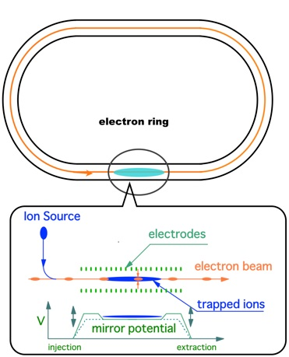
1.はじめに
不安定原子核の大きさと形を決定したい
問題点：
半減期が短く固体ターゲットを作る時間がない
解決策：
イオンのままトラップして電子散乱しよう
SCRIT（Self Confining RI Target）
出典（ http://apollo.lns.tohoku.ac.jp/scrit/SCRIT_Sendai_J/Physics.html）

Slide 3
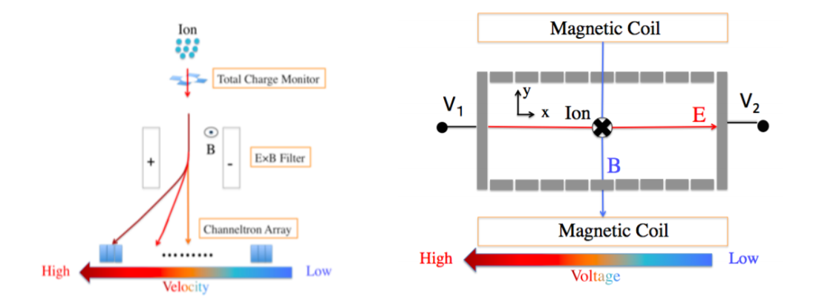
1.はじめに
E×Bフィルター
Notes:
ちょうどいい画像思いつかん

Slide 4
1.はじめに
SCRIT
Notes:
ちょうどいい画像思いつかん

Slide 5
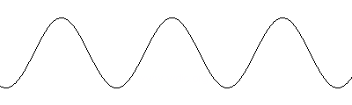
2.目的
SCRIT
SCRIT
①片側の山がなくなる
10keVのポテンシャルから加速
10keV
②ポテンシャルで加速される
検出器
イオン分別器
チャンネルトロン
E×B
フィルタ
E×Bフィルタでイオンを分ける
③速度で分解
③到達位置でシグナル
チャンネルトロンが1列に並べられている
イオン検出器
信号
Notes:
何をシミュレーションするのか、全体の流れを視覚的に伝えたい。

Slide 6
2.目的
シミュレーション
装置の設計
装置の製作
測定
解析
Notes:
何をシミュレーションするのか、全体の流れを視覚的に伝えたい。

Slide 7
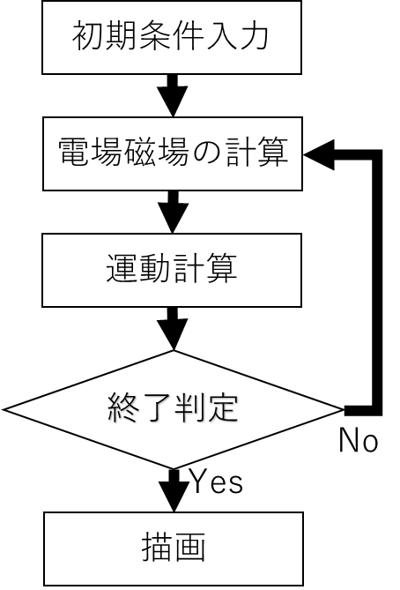
方針
右図の構成で進めていく
Notes:
シミュレーションの流れを説明。

Slide 8



運動計算 4次のルンゲクッタ法
ルンゲクッタ法の公式：
$$y_{n+1}=y_{n}+\frac{1}{6}\left(k_{1}+2k_{2}+2k_{3}+k_{4}\right)∆h$$
$$k_{1}=f\left(y_{n},x_{n}\right)$$
$$k_{2}=f\left(y_{n}+k_{1}\frac{∆h}{2},x_{n}+\frac{∆h}{2}\right)$$
$$k_{3}=f\left(y_{n}+k_{2}\frac{∆h}{2},x_{n}+\frac{∆h}{2}\right)$$
$$k_{4}=f\left(y_{n}+k_{3}∆h,x_{n}+∆h\right)$$
$$\frac{dy}{dx}=f\left(x,y\right)$$
Notes:
具体的な計算方法とともに、感覚的に理解できるようにかみ砕いて説明したい。

Slide 9
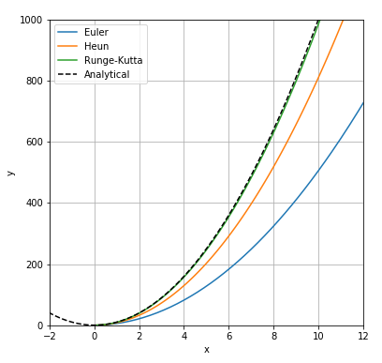
計算方法の比較
4次のルンゲクッタ法を採用した理由：
精度が高い
シンプルで実装しやすい
連立ならば、同時進行させればいい
＋
行列のまま代入するだけでいい
出典（ https://automatic-browsing.com/2020/02/28 ）

Slide 10


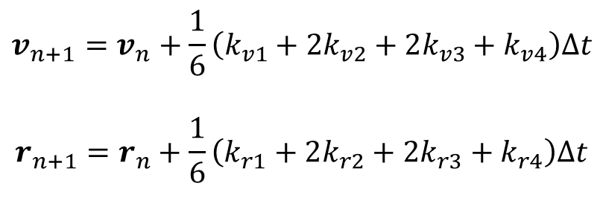

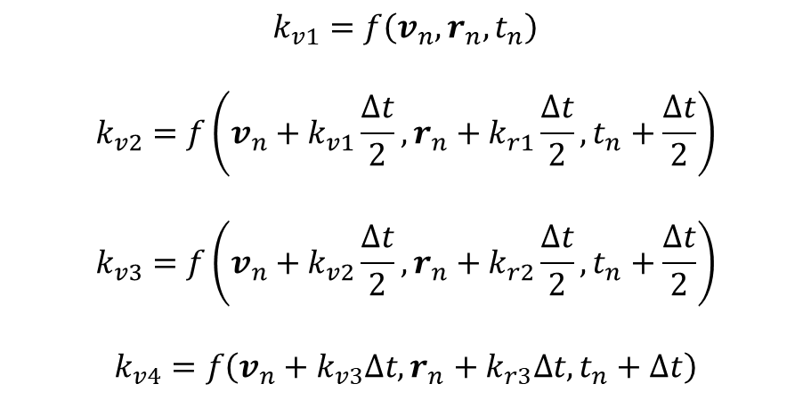

$$\frac{dv}{dt}=f\left(v,r,t\right) ,$$
$$\frac{dr}{dt}=v\left(v,r,t\right)$$
$$v_{n+1}=v_{n}+\frac{1}{6}\left(k_{v1}+2k_{v2}+2k_{v3}+k_{v4}\right)∆t$$
$$r_{n+1}=r_{n}+\frac{1}{6}\left(k_{r1}+2k_{r2}+2k_{r3}+k_{r4}\right)∆t$$
$$k_{r1}=v_{n}$$
$$k_{r2}= v_{n}+ k_{v1}\frac{∆t}{2}$$
$$k_{r3}= v_{n}+ k_{v2}\frac{∆t}{2}$$
$$k_{r4}=v_{n}+ k_{v3}∆t$$
$$k_{v1}=f\left(v_{n},r_{n},t_{n}\right)$$
$$k_{v2}=f\left(v_{n}+k_{v1}\frac{∆t}{2},r_{n}+k_{r1}\frac{∆t}{2},t_{n}+\frac{∆t}{2}\right)$$
$$k_{v3}=f\left(v_{n}+k_{v2}\frac{∆t}{2}, r_{n}+k_{r2}\frac{∆t}{2}, t_{n}+\frac{∆t}{2}\right)$$
$$k_{v4}=f\left(v_{n}+k_{v3}∆t,r_{n}+k_{r3}∆t,t_{n}+∆t\right)$$

Slide 11
電場、磁場、ルンゲクッタ法のテスト
方針 ⇒
ある値について、プログラムから求めた値とExcelで解析的に求めた値が一致することを確認する
電場のテスト ⇒
一様電場中に初速度0でイオンを置く。座標が400mmを超えるまでの時間を比べる
磁場のテスト ⇒
一様磁場中に円運動するように初速度を与えたイオンを置く。円の半径を比べる

Slide 12
電場のテスト
E
Δt
x
0
0.2

Slide 13
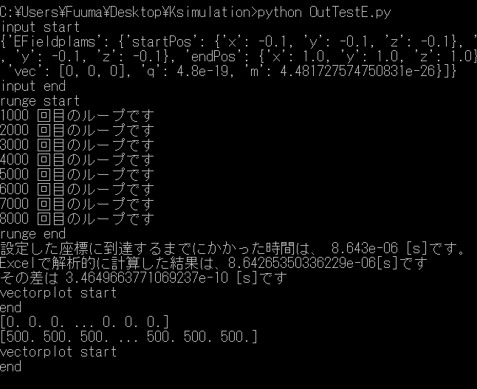
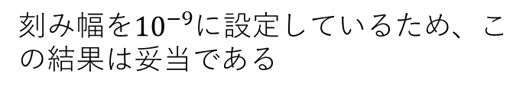
電場のテスト結果
刻み幅を${10}^{−9}$に設定しているため、この結果は妥当である

Slide 14
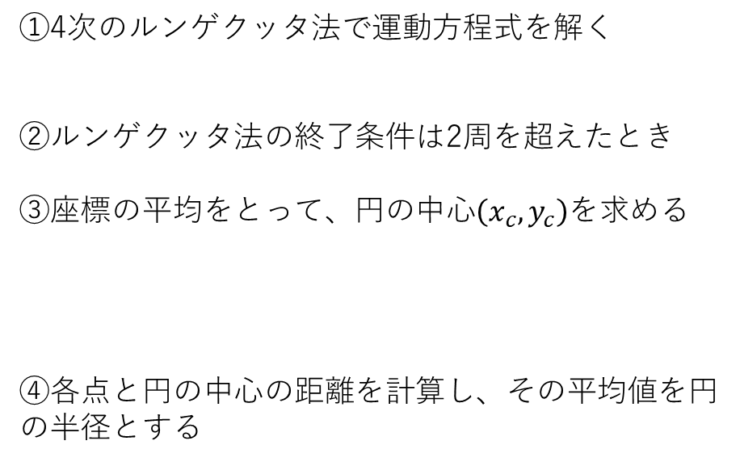
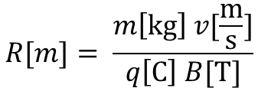
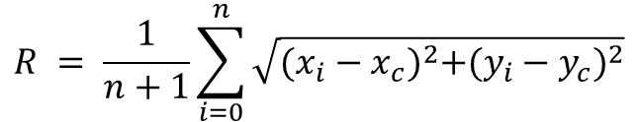
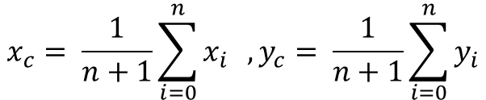
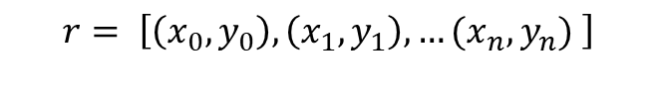
磁場のテスト 半径の求め方
プログラム
Excel
①4次のルンゲクッタ法で運動方程式を解く
②ルンゲクッタ法の終了条件は2周を超えたとき
③座標の平均をとって、円の中心$\left(x_{c},y_{c}\right)$を求める
④各点と円の中心の距離を計算し、その平均値を円の半径とする
運動方程式を解析的に解いて、その結果からローレンツ力による円運動の半径は、
$$r= \left[\left(x_{0},y_{0}\right),\left(x_{1},y_{1}\right),…(x_{n},y_{n}) \right]$$
$$R[m]= \frac{m\left[kg\right] v[\frac{m}{s}]}{q\left[C\right] B[T]}$$
$$x_{c}= \frac{1}{n+1}\sum_{i=0}^{n}{x_{i}} ,y_{c}= \frac{1}{n+1}\sum_{i=0}^{n}{y_{i}}$$
で求められる。
$$R = \frac{1}{n+1}\sum_{i=0}^{n}{\sqrt{{(x_{i}−x_{c})}^{2}+{(y_{i}−y_{c})}^{2}}}$$

Slide 15
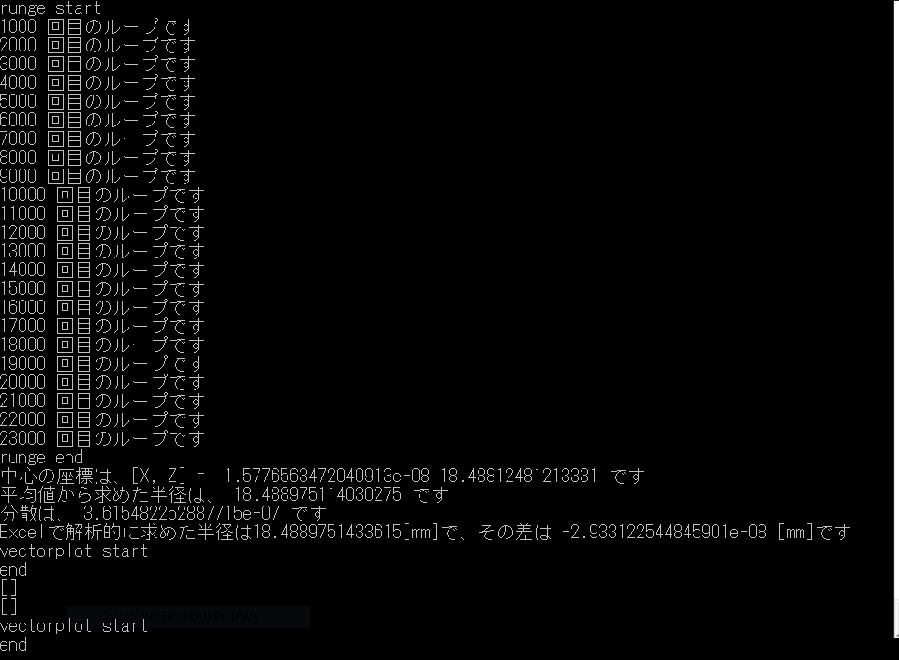
磁場のテスト結果

Slide 16
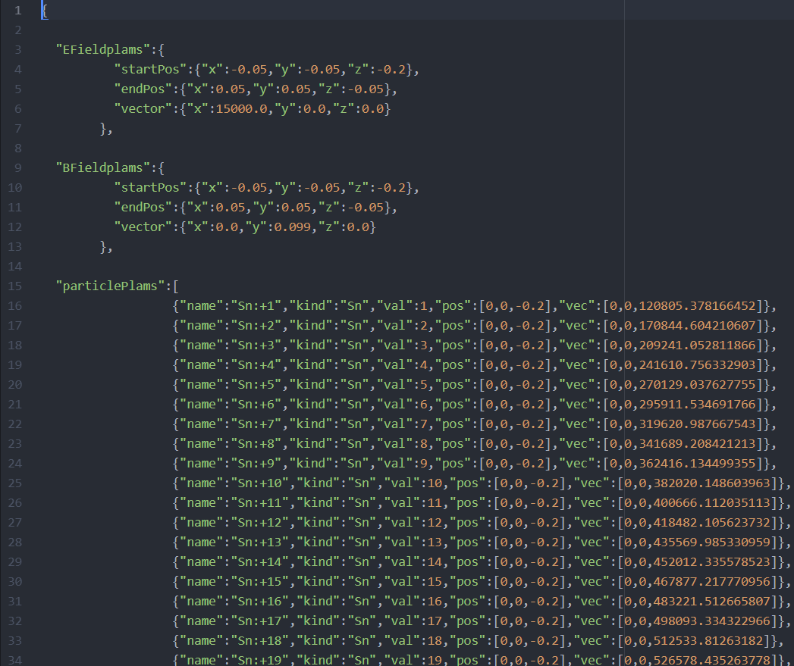
初期条件
電場、磁場 ⇒
入射イオン ⇒
初速度 ⇒
150mm×100mmの範囲内に一様電場、一様磁場
電場：15000[V/m]
磁場：0.099[T]
種類：質量数132のSnイオン
価数：1価～20価
10keVのポテンシャルから計算された値

Slide 17
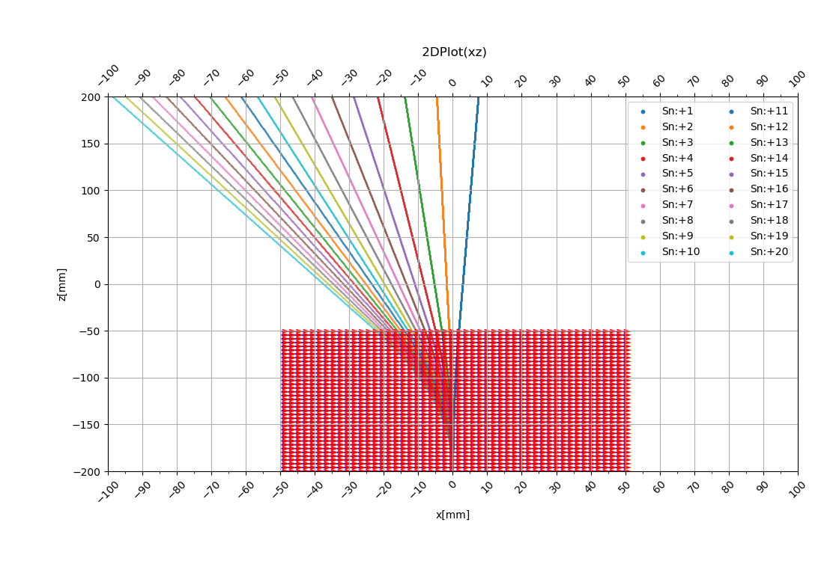
シミュレーション結果
20価
1価
Notes:
現状どこまで進んでいるか。結果だけ紹介して、改善策は次のスライドから。

Slide 18
展望 初期設定
20価
1価
12価～20価のイオンが十分にセパレートできていない
原因：①最大電場が小さい
②初速が速い
改善策：①最大電場を大きくする
②SCRIT内のポテンシャルを低くする
③並べるチャンネルトロンの数を増やす
④チャンネルトロンをずらす

Slide 19
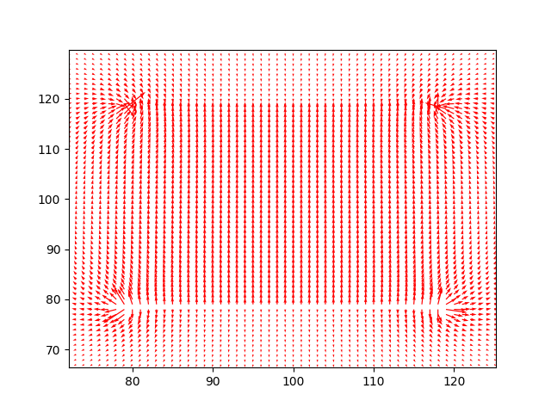
展望
電場をラプラス方程式を解いて求めた
磁場も同様に計算していく

Slide 20
シミュレーション後
検出方法を決定し、装置の設計、製作に移行していく
検出器の選択肢：①MCPの読み出し電極分割
②Siストリップ検出器
③MPPC
④シンチレーション光のCCD読み出し

